Slide 1
Desafio ASS 2023/2024
“Receitas Sustentáveis, têm Tradição”
TÍTULO DA RECEITA: Empadão de Soja
INGREDIENTES:
Soja moída
Azeite
Cebola e alho
Especiarias c/ segredo
Leite
Manteiga
Batata
Ovo
https://alimentacaosaudavelesustentavel.abaae.pt/receitas-sustentaveis/

Slide 2
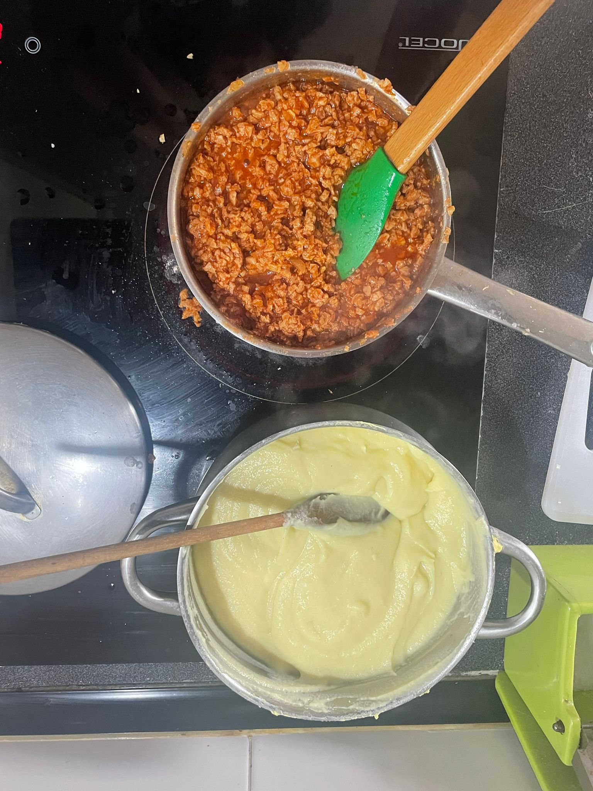
Desafio ASS 2023/2024
“Receitas Sustentáveis, têm Tradição”
PROCEDIMENTOS:
1º) Coloca-se a soja de molho, em água morna, durante 15 minutos.
Entretanto, prepara-se o refogado com os restantes ingredientes
e coze-se a batata para fazer o puré.
2º) Quando estiver pronto o refogado, escorre-se muito bem a soja
e junta-se ao refugado, deixando a cozinhar durante
20 minutos em lume lento.
https://alimentacaosaudavelesustentavel.abaae.pt/receitas-sustentaveis/

Slide 3
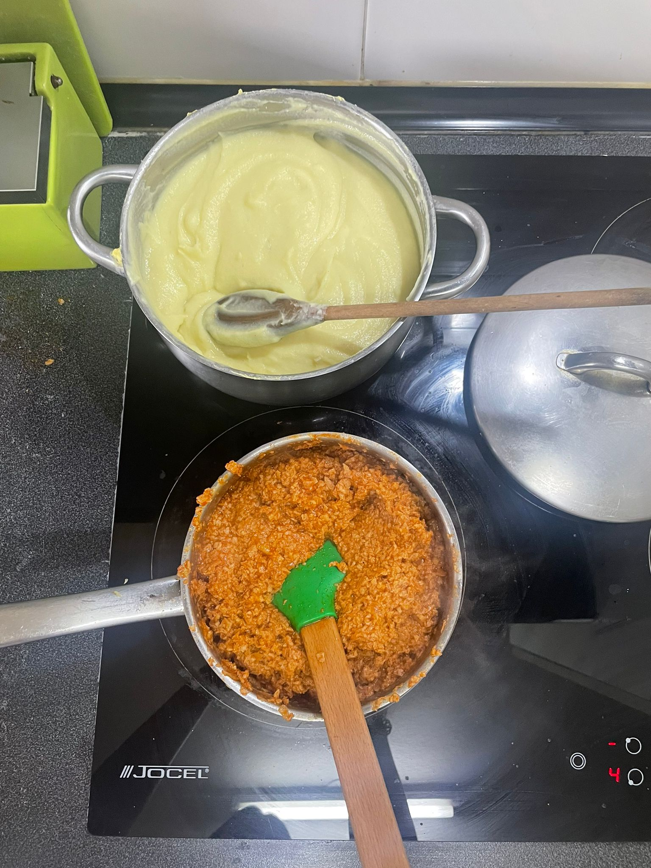
Desafio ASS 2023/2024
“Receitas Sustentáveis, têm Tradição”
PROCEDIMENTOS:
3º) Reduz-se a batata em puré, juntando o leite, a manteiga,
noz moscada e a pimenta.
4º) Já estando tudo pronto, começa-se a juntar as duas preparações.
https://alimentacaosaudavelesustentavel.abaae.pt/receitas-sustentaveis/

Slide 4
Desafio ASS 2023/2024
“Receitas Sustentáveis, têm Tradição”
PROCEDIMENTOS:
5º) Primeiro colocamos o puré no tabuleiro e depois a soja, terminando
Com mais puré em cima da soja e barrando com gema de ovo.
6º) Vai ao forno pré-aquecido a 175ºC durante 25 minutos
E está pronto!
https://alimentacaosaudavelesustentavel.abaae.pt/receitas-sustentaveis/

